Slide 1
Отчет об исполнении бюджета Первомайского сельского поселения Первомайского района Томской области
за 2016 год

Slide 2
Администрация Первомайского сельского поселения Первомайского района Томской области
Основные параметры исполнения бюджета за 2016 год
 | ПЛАН | ФАКТ
Доходы | 63811,9 | 63019,5
Расходы | 64715,7 | 56007,7
-Дефицит/ +Профицит | -903,8 | 7011,8

Slide 3
Администрация Первомайского сельского поселения
Первомайского района Томской области
ДОХОДЫ БЮДЖЕТА 63811,9 ТЫС.РУБ
Налоговые и неналоговые (собственные)
18879,2 тыс.руб.
Безвозмездные поступления
44140,3 тыс.руб.

Slide 4
Администрация Первомайского сельского поселения
Первомайского района Томской области
Акцизы
4638,5 тыс. руб.
НДФЛ
7930,6 тыс. руб.
Налоговые доходы
14716,0 тыс. руб.
Налог на имущество физических лиц
1160,5 тыс. руб.
ЕСХН
0,5 тыс. руб.
Земельный налог
985,9 тыс. руб.

Slide 5
Администрация Первомайского сельского поселения
Первомайского района Томской области
Неналоговые доходы
4163,2 тыс. руб.
Доходы от использования имущества 4068,4 тыс. руб.
Доходы от продажи материальных и нематериальных активов
84,8 тыс. руб.
Прочие неналоговые доходы
10,0 тыс.руб.

Slide 6
Администрация Первомайского сельского поселения
Первомайского района Томской области
Безвозмездные поступления
44140,3 тыс. руб.
Дотации бюджетам сельских поселений
4203,2 тыс. руб.
Субвенции
2112,0 тыс. руб.
Возврат остатков субсидий, субвенций и иных МБТ
1155,8 тыс. руб.
Прочие межбюджетные трансферты
38980,9 тыс. руб.

Slide 7
Администрация Первомайского сельского поселения
Первомайского района Томской области
РАСХОДЫ
НА ОБЩЕГОСУДАРСТВЕННЫЕ ВОПРОСЫ
9248,0 тыс. руб.
На оплату расходов по всем общегосударственным
вопросам Первомайского сельского поселения:
 | (тыс. руб.)
2016 год
Функционирование высшего должностного лица муниципального образования (Главы сельского поселения) | 613,2
Функционирование Администрации Первомайского сельского поселения | 6911,6
Обеспечение проведения выборов и референдумов | 418,0
Обеспечение деятельности финансовых, налоговых и таможенных органов и органов финансового (финансово-бюджетного) надзора | 10,0
Другие общегосударственные вопросы | 1428,9

Slide 8
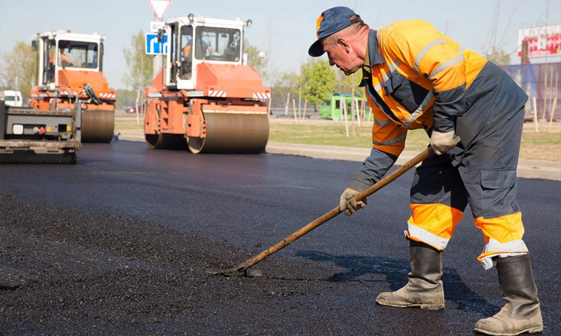
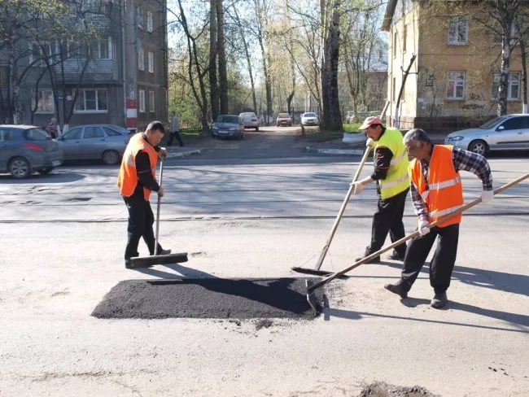
Администрация Первомайского сельского поселения
Первомайского района Томской области
Расходы на дорожное хозяйство (дорожные фонды) в 2016 году составили 4408,1 тыс. руб.

Slide 9
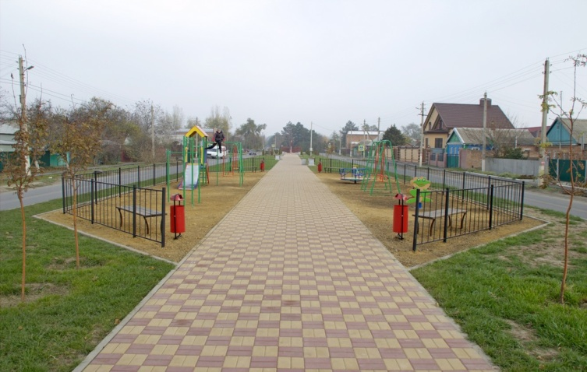
Администрация Первомайского сельского поселения
Первомайского района Томской области
Расходы на жилищно-коммунальное хозяйство составили 3894,2 тыс. руб.
Жилищное хозяйство
18115,5 тыс.руб.
Коммунальное хозяйство
18674,5 тыс.руб.
Благоустройство
2156,2 тыс.руб.

Slide 10
Администрация Первомайского сельского поселения
Первомайского района Томской области
Расходы бюджета Первомайского сельского поселения в 2016 году
на социальную политику составили 2315,0 тыс. руб.
Социальные выплаты
населению
135,0 тыс.руб.
Охрана семьи и
детства
2112,0 тыс.руб.

Slide 11
Администрация Первомайского сельского поселения
Первомайского района Томской области
Расходы на физическую культуру и спорт
составили 663,6 тыс. руб.

